Slide 1
Projetos em andamento e em perspectiva
Aleardo Manacero Jr.
DCCE/IBILCE/UNESP

Slide 2

Clusters
INTERNET

Slide 3
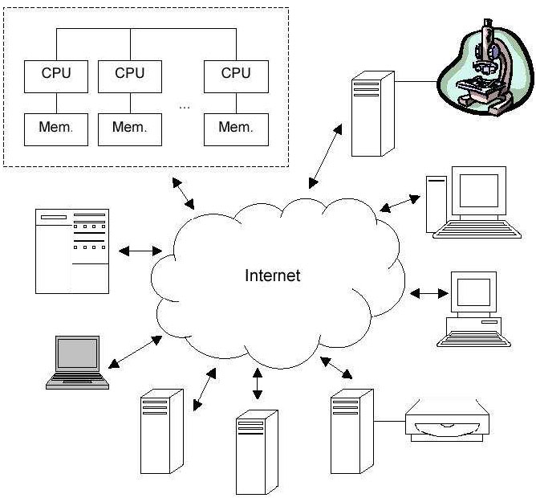
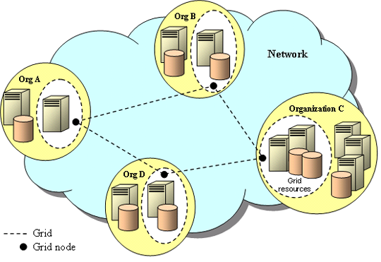
Grids

Slide 4
Linhas de atuação
Técnicas e ferramentas para avaliação de desempenho de programas
Modelos de paralelização de algoritmos
Ferramentas de auxílio ao ensino de computação

Slide 5
Avaliação de desempenho
Paradyn:
  Faz a avaliação em tempo-real, acoplando instrumentação ao código executável
  No trabalho atualmente realizado tem se buscado a otimização automática do código avaliado
  Outras alternativas envolvem a escalabilidade e mobilidade das medições

Slide 6
Avaliação de desempenho
Simulação:
  Faz a avaliação dos programas a partir da simulação de um grafo obtido do código executável
  No trabalho atualmente realizado a preocupação é o porte para Java e a construção de interfaces gráficas para o protótipo

Slide 7
Modelos de paralelização
Estudo e avaliação de técnicas para se paralelizar algoritmos específicos, principalmente aqueles envolvendo problemas com grafos ou busca e ordenação de dados
Aplicação de paralelismo em problemas específicos, como visualização, data mining, etc

Slide 8
Ferramentas para ensino
Sistemas de tempo-real
Sistemas operacionais
Programação concorrente

Slide 9
Tempo-real
RTsim
  Simulação de algoritmos de escalonamento de tarefas de tempo-real
  Atualmente o trabalho se concentra na finalização do porte para Java e na construção de uma interface para simulação de modelos de redes de Petri temporizadas

Slide 10
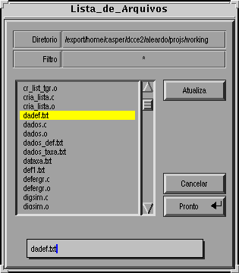
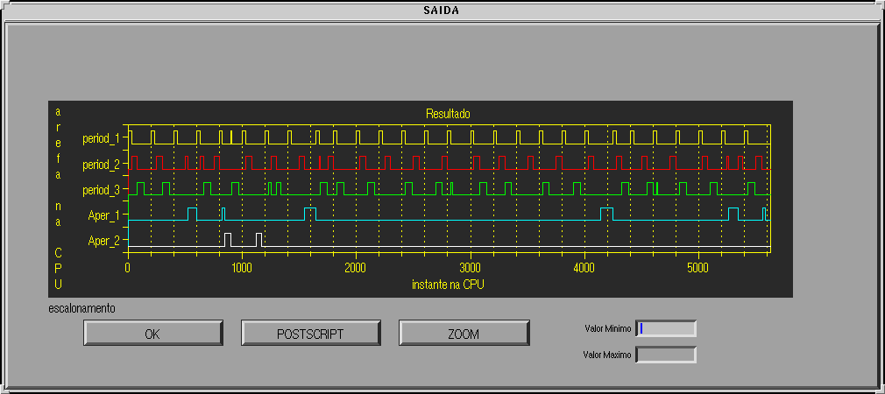
Interfaces

Slide 11
Sistemas operacionais
Construção de um arcabouço para a simulação de algoritmos de gerenciamento
Ferramenta para a prática de modificações nos mecanismos de gerenciamento

Slide 12
Programação Concorrente
Simulador de programas concorrentes, permitindo a identificação e avaliação de problemas de vivacidade e segurança

